Slide 1
Embedded OS
-the linux kernel
2021年12月
Embedded System

Slide 2
The Linux Kernel
Kernel实现操作系统的基本功能
  硬件方面：控制硬件设备，内存管理，硬件接口，基本I/O
  软件方面：管理文件系统，为程序分配内存和CPU时间等
介绍Linux内核的特点和配置编译。通过学习本章，可以了解Linux 内核的kbuild编译管理方式，掌握基本的配置编译过程
Embedded System

Slide 3
Kernel Versions
Linux 内核的版本号分为主版本号、次版本号和扩展版本号等
版本号有三个数字组成：r.x.y
  r：目前发布的Kernel版本
  x：偶数：稳定版本，奇数：开发中版本
  y：错误修补的次数
稳定版本的主版本号用偶数表示，例如：2.2、2.4、2.6。
紧接着是次版本号，例如：2.6.13、2.6.14、2.6.15。次版本号不分奇偶数，顺序递增
还有一类是开发版本。开发版本的主版本号用奇数表示，例如：2.3、2.5。
You can check the kernel version from a command prompt on a running Linux system like this:
  cat /proc/version
Embedded System

Slide 4
kernel versions
The first few lines of the top-level makefile in a kernel source tree detail the exact kernel version
  VERSION = 2
  PATCHLEVEL = 6
  SUBLEVEL = 14
  EXTRAVERSION =
  NAME=Affluent Albatross
The version macros in the makefile are found in …/include/linux/version.h in the Linux kernel source tree
  #define UTS_RELEASE "2.6.14"
  #define LINUX_VERSION_CODE 132622
  #define KERNEL_VERSION(a,b,c) (((a) << 16) + ((b) << 8) + (c))
Embedded System

Slide 5
The characters of linux kernel
Portability(可移植性)，支持硬件平台广泛
Scalability(可量测性),即可以运行在超级计算机上，也可以运行在很小的设备上
Interoperability(标准化和互用性) ，遵守标准化和互用性规范。
完善的网络支持。
安全性，开放源码使缺陷暴露无疑，它的代码也接受了许多专家的审查
稳定性（Stability）和可靠性（Reliability） 。
模块化（Modularity） ，运行时可以根据系统的需要加载程序。
Embedded System

Slide 6
The characters of linux kernel
Linux内核支持的处理器体系结构
  Linux 内核既能支持 32 位体系结构，又能支持 64位体系结构
  每一种体系结构在内核源码树的 arch/目录下有子目录
Linux内核遵守的软件许可
  Linux 内核全部源代码是遵守 GPL 软件许可的免费软件，这就要求在发布 Linux 软件的时候免费开放源码
  私有的模块是允许使用的。 只要不被认定为源自 GPL的代码， 就可以按照私有许可使用。私有的驱动程序不能静态链接到内核中去，可以作为动态加载的模块使用。
Embedded System

Slide 7
Config and Compiling the Kernel
Linux内核版本不断更新。新的内核修订了旧内核的 bug，并增加了许多新的特性,如果想要使用这些新特性，或想根据自己的系统度身定制一个更高效、更稳定的内核，就需要重新编译内核。
通常，新的内核会支持更多的硬件，具备更好的进程管理能力，运行速度更快、更稳定，并且一般会修复老版本中发现的许多漏洞等，经常性地选择升级更新的系统内核是 Linux 使用者的必要操作内容。
Embedded System

Slide 8
Config and Compiling the Kernel
为了正确、合理地设置内核编译配置选项，从而只编译系统需要的功能的代码，一般主要有下面 4个考虑。
  （1）尺寸小。自己定制内核可以使代码尺寸减小，运行将会更快。
  （2）节省内存。由于内核部分代码永远占用物理内存，定制内核可以使系统拥有更多的可用物理内存。
  （3）减少漏洞。不需要的功能编译进入内核可能会增加被系统攻击者利用的机会。
  （4）动态加载模块。根据需要动态地加载或者卸载模块，可以节省系统内存。但是，将某种功能编译为模块方式会比编译到内核内的方式速度要慢一些。
Embedded System

Slide 9
Linux Kernel Source Code Construction
浏览 http://kernel.org 站点，可以查看 Linux 官方发布的内核版本，从而确定需要的内核版本。然后可以通过HTTP或者FTP下载相应的源码包。
Linux 内核源代码非常庞大，随着版本的发展不断增加。它使用目录树结构，并且使用Makefile组织配置编译。
顶层目录的Makefile是整个内核配置编译的核心文件，负责组织目录树中子目录的编译管理，还可以设置体系结构和版本号等。
Embedded System

Slide 10
Top-Level Source Directory
内核源码的顶层有许多子目录，分别组织存放各种内核子系统或者文件
arch/ 体系结构相关的代码，例如：arch/i386，arch/arm，arch/ppc
drivers/ 各种设备驱动程序，例如：drivers/char drivers/block …
Documentation/ 内核文档
fs/ 文件系统，例如：fs/ext3/ fs/jffs2 …
include/ 内核头文件： include/asm是体系结构相关的头文件，它是include/asm-arm、include/asm-i386等目录的链接。include/linux是Linux内核基本的头文件
Embedded System

Slide 11
Top-Level Source Directory
init/ Linux初始化，例如：main.c
ipc/ 进程间通信的代码
kernel/ Linux内核核心代码（这部分很小）
lib/ 各种库子程序，例如：zlib， crc32
mm/ 内存管理代码
net/ 网络支持代码，主要是网络协议
sound 声音驱动的支持
scripts/ 内部或者外部使用的脚本
usr/ 用户的代码
Embedded System

Slide 12
Kernel Build System
Linux 内核源代码支持二十多种体系结构的处理器，还有各种各样的驱动程序等选项。因此，在编译之前必须根据特定平台配置内核源代码。Linux 内核有上千个配置选项，配置当复杂。所以，Linux内核源代码组织了一个配置系统。
Linux 内核配置系统可以生成内核配置菜单，方便内核配置。 配置系统主要包含Makefile、Kconfig和配置工具，可以生成配置界面。配置界面是通过工具来生成的，工具通过Makefile编译执行，选项则是通过各级目录的Kconfig文件定义。
Embedded System

Slide 13
Kernel Build System
Linux 内核配置命令有：make config、make menuconfig和 make xconfig。分别是字符界面、ncurses光标菜单和X-window图形窗口的配置界面。
字符界面配置方式需要回答每一个选项提示，逐个回答内核上千个选项几乎是行不通的；图形窗口的配置界面很好，光标菜单也方便实用
Embedded System

Slide 14
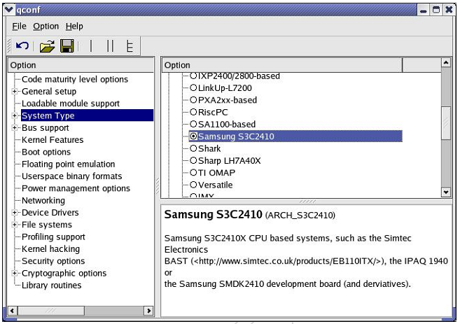
Embedded System

Slide 15
Makefile
Linux 内核的配置编译都是由顶层目录的 Makefile 整体管理的。顶层目录的 Makefile 定义了配置和编译的规则。关于Makefile的具体使用方法可以参考上次课的内容，这里重点分析相关的变量和规则。
参考内核源码包中的 Documentation/kbuild/makefiles.txt，可以得到内核使用 Makefile 的详细说明。
Embedded System

Slide 16
Makefile
在顶层的Makefile中，可以查找到如下几行定义的规则。
  config %config: scripts_basic outputmakefile FORCE
  $(Q)mkdir -p include/linux
  $(Q)$(MAKE) $(build)=scripts/kconfig $@
这就是生成内核配置界面的命令规则，它也定义了执行的目标和依赖的前提条件，还有要执行的命令。
这条规则定义的目标为config %config， 通配符%意味着可以包括config、 xconfig、 gconfig、menuconfig和oldconfig等。依赖的前提条件是 scripts_basic outputmakefile，这些在 Makefile也是规则定义，主要用来编译生成配置工具。
Embedded System

Slide 17
Makefile
根据配置工具的不同，内核也有不同的配置方式。有命令行方式，还有图形界面方式。
这些内核配置方式是在scripts/kconfig/Makefile中通过规则定义的。从这个 Makefile中，可以找到下面一些规则定义。如果把变量或者通配符带进去，就可以明白要执行的操作。这里的ARCH 以arm为例来说明。
xconfig: $(obj)/qconf
$< arch/$(ARCH)/Kconfig
执行命令：scripts/kconfig/qconf arch/arm/Kconfig
使用QT图形库，生成内核配置界面。arch/arm/Kconfig是菜单的主配置文件，每种配置方式都需要。
Embedded System

Slide 18
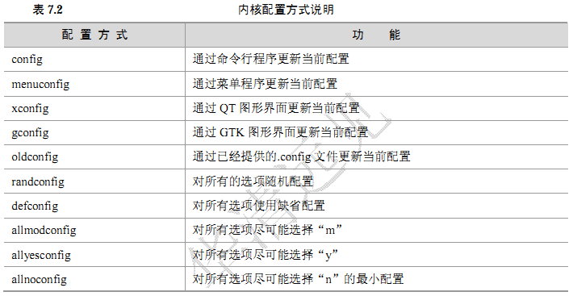
Embedded System

Slide 19
.config
通过上述各种都可以完成配置内核的工作，在顶层目录下生成.config 文件。
.config文件保存大量的内核配置项，.config 会自动转换成 include/linux/autoconf.h 头文件。在include/linux/config.h文件中，将包含使用 include/linux/autoconf.h头文件。
Embedded System

Slide 20
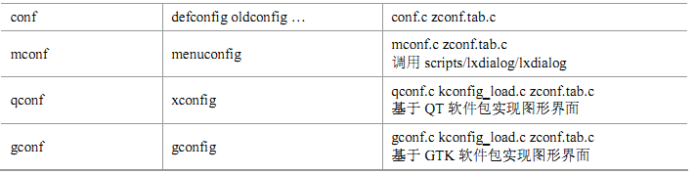
配置工具
不同的内核配置方式，分别通过不同的配置工具来完成。scripts 目录下提供了各种内核配置工具
Embedded System

Slide 21
配置工具
其中 zconf.tab.c 程序实现了解析 Kconfig 文件和内核配置主要函数。zconf.tab.c 程序还直接包含了下列一些 C 程序，这样各种配置功能都包含在 zconf.tab.o 目标文件中了。
  #include "lex.zconf.c" //lex 语法解析器
  #include "util.c" //配置工具
  #include "confdata.c" //.config 等相关数据文件保存
  #include "expr.c" //表达式函数
  #include "symbol.c" //变量符号处理函数
  #include "menu.c" //菜单控制函数
Embedded System

Slide 22
Kconfig
Kconfig 文件是 Linux 2.6 内核引入的配置文件，是内核配置选项的源文件。内核源码中的 Documentation/kbuild/kconfig-language.txt 文档有详细说明。
前面已经提到了 arch/$(ARCH)/Kconfig 文件，这是主 Kconfig 文件，跟体系结构有关系。主 Kconfig 文件调用其他目录的 Kconfig 文件，其他的 Kconfig 文件又调用各级子目录的配置文件，成树状关系。
菜单按照树状结构组织，主菜单下有子菜单，子菜单还有子菜单或者配置选项。每个选 项可以有依赖关系，这些依赖关系用于确定它是否显示。只有被依赖项父项已经选中，子项 才会显示。
Embedded System

Slide 23
Kconfig 的特点和语法
（1）菜单项 多数选项定义一个配置选项，其他选项起辅助组织作用。举例说明单个的配置选项的定义。
  config MODVERSIONS
  bool "Set version information on all module symbols"
  depends MODULES
  help
  Usually, modules have to be recompiled whenever you switch to a new kernel. ...
每一行开头用关键字“config”，后面可以跟多行。后面的几行定义这个配置选项的属性。 属性包括配置选项的类型、选择提示、依赖关系、帮助文档和缺省值。同名的选项可以重复 定义多次，但是每次定义只有一个选择提示并且类型不冲突。
Embedded System

Slide 24
Kconfig 的特点和语法
(2)菜单属性 一个菜单选项可以有多种属性，不过这些属性也不是任意用的，受到语法的限制。
每个配置选项必须有类型定义。类型定义包括：bool、tristate、string、hex、int 共 5 种。
其中有 2 种基本的类型：tristate 和 string，每种类型定义可以有一个选择提示。
Embedded System

Slide 25
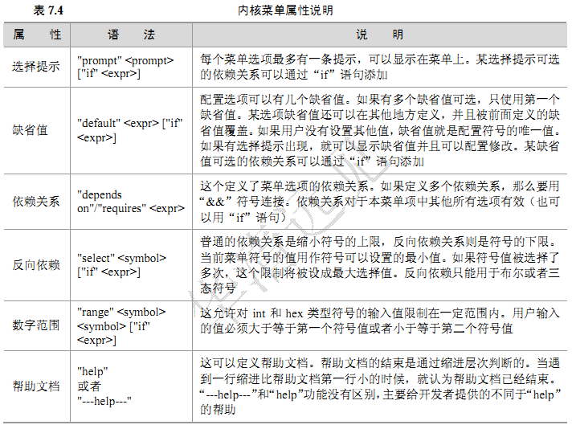
Embedded System

Slide 26
Kconfig 的特点和语法
（3）菜单依赖关系 依赖关系定义了菜单选项的显示，也能减少三态符号的选择范围。表达式的三态逻辑比布尔逻辑多一个状态，用来表示模块状态。
一个表达式的值是“n”、“m”或者“y”（或者对应数值的 0、1、2）。当表达式的值为“m”或者“y”时，菜单选项变为显示状态。
Embedded System

Slide 27
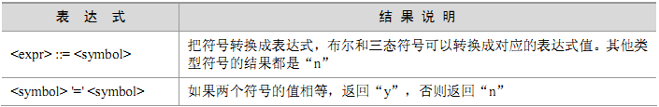
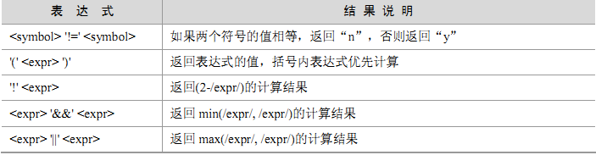
Embedded System

Slide 28
Kconfig 的特点和语法
（4）菜单组织结构 菜单选项的树状结构有两种组织方式。 第一种是显式的声明为菜单。
  menu "Network device support"
  depends NET
  config NETDEVICES
  ...
  endmenu
“menu”与“endmenu”之间的部分成为“Network device support”的子菜单。所有子选 项继承这菜单的依赖关系，例如，依赖关系“NET”就被添加到“NETDEVICES”配置选项 的依赖关系列表中。
Embedded System

Slide 29
Kconfig 的特点和语法
第二种是通过依赖关系确定菜单的结构。 如果一个菜单选项依赖于前一个选项，它就是一个子菜单。这要求前一个选项和子选项同步地显示或者不显示。
  config MODULES
  bool "Enable loadable module support"
  config MODVERSIONS
  bool "Set version information on all module symbols"
  depends MODULES
  comment "module support disabled"
  depends !MODULES
MODVERSIONS 依赖于 MODULES，这样只有 MODULES 不是“n”的时候，才显示。反之，MODULES 是“n”的时候，总是显示注释“module support disabled”。
Embedded System

Slide 30
Kconfig 菜单关键字说明
Kconfig 配置文件描述了一系列的菜单选项。每一行都用一个关键字开头（help 文字例外）
Embedded System

Slide 31
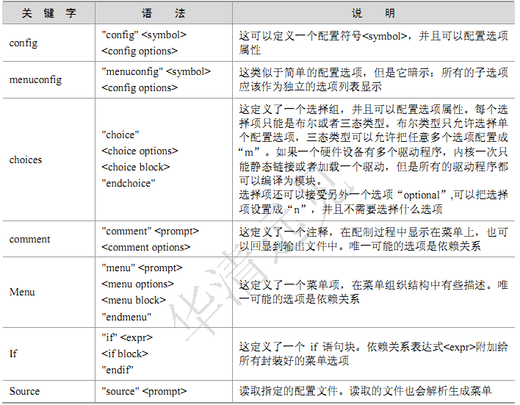
Embedded System

Slide 32
Kbuild Makefile
Linux 内核源代码是通过 Makefile 组织编译的。
Makefile 的组织结构:Makefiles 包含 5 个部分
  .config: 内核配置文件
  Makefile : 顶层目录下的 Makefile
  arch/$(ARCH)/Makefile:对应体系结构的 Makefile
  scripts/Makefile.*:所有 kbuild Makefiles 的通用规则等定义
  kbuild Makefiles:内核编译各级目录下的 Makefile，大约有 500 多个
Embedded System

Slide 33
Makefile 的组织结构
顶层目录的 Makefile 读取.config 文件，根据.config 文件中的配置选项编译内核。这个.config 文件是内核配置过程生成的。
顶层目录的 makefile 负责编译 vmlinux（常驻内存的内核映像）和 module（任何模块文 件）。它递归地遍历内核源码树中所有子目录，编译所有的目标文件。 编译访问的子目录列表依赖于内核配置。顶层目录的 Makefile 原原本本的包含了一个arch Makefile（后面将使用这个英文名称），就是 arch/$(ARCH)/Makefile。这个 arch Makefile给顶层目录提供了体系结构相关的信息。
Embedded System

Slide 34
Makefile 的组织结构
每个子目录都有一个 Kbuild Makefile（内核编译过程调用），这些 Makefile 执行从上层 传递下来的命令。这些 Makefile 使用.config 文件中的信息，构建各种文件列表，由 Kbuild 编译静态链接的或者模块化的目标程序。
scripts/Makefile.*几个文件包含了 Kbuild Makfile 所有的定义和规则等，用于编译 内核。
Embedded System

Slide 35
Kbuild
内核源码的大多数 Makefile 是 Kbuild Makefile，使用 Kbuild 组织结构。
Kbuild 大体上按照下列步骤执行编译过程。
  （1）内核配置，生成.config 文件。
  （2）保存内核版本信息到 include/linux/version.h。
  （3）创建链接符号 include/asm，链接 include/asm-$(ARCH)源目录。
  （4）升级所有依赖的前提文件，在 arch/$(ARCH)/Makefile 中指定附加依赖条件。
  （5）递归地遍历各级子目录并且编译所有的目标。
  （6）链接所有的目标文件，生成顶层目录的 vmlinux。链接的第一个目标文件在 head-y 列表中，是在 arch/$(ARCH)/Makefile 中定义的。
  （7）最后，体系结构相关的部分作必须的后期处理，编译生成最终的引导映像。这可以包括编译引导记录；准备 initrd 映像等类似工作。
Embedded System

Slide 36
Makefile 语言
内核 Makefile 是配合 GNU make 使用的。除了 GNU make 的文档中的特点，内核的Makefile 还有一些 GNU 扩展的功能。
内核 Makefile 使用新颖的编译列表格式，编译 过程几乎可以不用 if 语句。
GNU make 有多种变量赋值操作符：“=”、“:=”、“?=”、“+=”。
Embedded System

Slide 37
Kbuild 变量
顶层 Makefile 输出下列变量。
（1）VERSION, PATCHLEVEL, SUBLEVEL, EXTRAVERSION 定义了当前内核版本。
（2）KERNELRELEASE 定义了内核发布的版本，一般是单个的字符串，例如：2.6.14。常用来作为版本显示。
（3）ARCH 定义了目标板体系结构，例如：i386、arm 或者 sparc
（4）INSTALL_PATH 为 arch Makefile 定义了安装驻留内存的内核映像和 System.map 文件。使用这个体系结构安装目标板
Embedded System

Slide 38
Kbuild Makefile 的定义
（1）目标定义
目标定义 kbuild Makefile 的核心。它们定义了要编译的文件、特殊的编译选项和要递归地遍历的子目录。最简单的 kbuild makefile 包含一行，例如：
  obj-y += foo.o
这是告诉 kbuild，当前目录中要编译一个目标文件 foo.o，foo.o 应该从 foo.c 或者 foo.S编译过来。
如果要把 foo.o 编译为模块，就使用变量 obj-m。因此，经常用下列方式：
  obj-$(CONFIG_FOO) += foo.o
  $(CONFIG_FOO)可以配置为 y（静态链接）或者 m（动态模块）。如果 CONFIG_FOO 即不是 y，也不是 m，那么这个文件就不被编译或者链接。
Embedded System

Slide 39
Kbuild Makefile 的定义
（2）静态链接目标文件- obj-y
kbuild Makefile 指定了 vmlinux 的目标文件，就在$(obj-y)列表中。这些列表依赖于内核 的配置。Kbuild 编译所有的$(obj-y)文件，再用$(LD)命令把目标文件链接成一个 built-in.o 文件。然后 built-in.o 将被链接到顶层目录的 vmlinux 中去。
举例说明 obj-y。
  #drivers/isdn/i4l/Makefile
  # Makefile for the kernel ISDN subsystem and device drivers.
  # Each configuration option enables a list of files.
  obj-$(CONFIG_ISDN) += isdn.o
  obj-$(CONFIG_ISDN_PPP_BSDCOMP)+= isdn_bsdcomp.o
Embedded System

Slide 40
Kbuild Makefile 的定义
（3）可加载模块目标文件- obj-m
$(obj-m)用来指定要编译成可加载模块的目标文件。 一个模块可以由一个或者几个源文件编译生成。对于单个源文件的情况，kbuild Makefile可以简单地把文件添加到$(obj-m)中即可。
  #drivers/isdn/i4l/Makefile
  obj-$(CONFIG_ISDN_PPP_BSDCOMP) += isdn_bsdcomp.o
这里的$(CONFIG_ISDN_PPP_BSDCOMP)配置为“m”。
Embedded System

Slide 41
Kbuild Makefile 的定义
（5）遍历子目录
一个 Makefile 只负责在自己的目录下编译目标文件。各子目录下的文件应该由各自的Makefile 来管理。编译系统会自动在子目录中递归地调用 make。
这项工作也要用到 obj-y 和 obj-m。比如 ext2 在一个单独的目录中，在 fs 目录下的 Makefile使用下面的配置方法。
  #fs/Makefile
  obj-$(CONFIG_EXT2_FS) += ext2/
如果 CONFIG_EXT2_FS 设成“y”或者“m”，对应的 obj-变量就会设置，并且 Kbuild 就会下到 ext2 目录中编译。Kbuild 只使用这个信息决定是否需要访问这个目录，编译的工作 是子目录中的 Makefile 负责。
Embedded System

Slide 42
Kbuild Makefile 的定义
（6）编译标志
编译标志包括：EXTRA_CFLAGS、EXTRA_AFLAGS、EXTRA_LDFLAGS、EXTRA_ARFL- AGS。
所有的 EXTRA_变量只适用于当前的 Kbuild makefile。EXTRA_变量适用 Kbuild makefile中执行的所有的命令。
$(EXTRA_CFLAGS)通过$(CC)指定编译 C 文件的选项
Embedded System

Slide 43
内核编译
1．编译命令
Makefile 还提供了配置编译的选项或者规则。执行 make help，可以打印出详细的帮助信息。
（1）用于清理生成文件的目标（Cleaning targets）
  clean - remove most generated files but keep the config
  clean 目标可以清除大多数生成的文件，但是保留.config。
  mrproper - remove all generated files + config + various backup files
  mrproper 可以清除所有生成的文件，包括.config 和各种备份文件。
Embedded System

Slide 44
内核编译
（2）内核配置的目标（Configuration targets）
  config - Update current config utilising a line-oriented program
  config 是命令行的内核配置方式。
  menuconfig - Update current config utilising a menu based program
  ....
Embedded System

Slide 45
（3）其他通用目标（Other generic targets）
  all - Build all targets marked with [*]
  all 是编译所有标记星号的目标，也就是编译所有缺省目标。
  * vmlinux - Build the bare kernel
  vmlinux 是编译最基本的内核映像，就是顶层的 vmlinux。
  * modules - Build all modules
  modules 是编译所有的模块。
  modules_install - Install all modules
  modules_install 是安装所有的模块。
Embedded System

Slide 46
（4）静态解析器（Static analysers）
buildcheck - List dangling references to vmlinux discarded sections and init sections from non-init sections
buildcheck 是列出对 vmlinux 废弃段的虚引用和从非 init 段引用 init 段的虚引用。
checkstack - Generate a list of stack hogs
checkstack 是生成栈空间耗费者的列表。
namespacecheck - Name space analysis on compiled kernel
namespace 是对编译好的内核做命名域分析。
Embedded System

Slide 47
（5）内核打包（Kernel packaging）
  rpm-pkg - Build the kernel as an RPM package
  rpm-pkg 是以一个 RPM 包的方式编译内核。
  binrpm-pkg - Build an rpm package containing the compiled kernel and modules
  binrpm-pkg 是编译一个包含已经编译好的内核和模块的 rpm 包。
  deb-pkg - Build the kernel as an deb package
  deb-pkg 是以一个 deb 包的方式编译内核。
Embedded System

Slide 48
（6）文档目标（Documentation targets）
Linux kernel internal documentation in different formats:
xmldocs (XML DocBook), psdocs (Postscript), pdfdocs (PDF)
htmldocs (HTML), mandocs (man pages, use installmandocs to install)
Linux 内核内部支持各种形式的文档。
Embedded System

Slide 49
（7）体系结构相关的目标（ARM）（Architecture specific targets (arm)）
* zImage - Compressed kernel image (arch/arm/boot/zImage)
zImage 是编译生成压缩的内核映像（arch/arm/boot/zImage）。
Image - Uncompressed kernel image (arch/arm/boot/Image)
Image 是编译生成非压缩的内核映像（arch/arm/boot/Image）。
* xipImage - XIP kernel image, if configured (arch/arm/boot/xipImage)
xipImage 是编译生成 XIP 的内核映像（arch/arm/boot/xipImage），前提是内核配置成XIP。
Embedded System

Slide 50
bootpImage - Combined zImage and initial RAM disk(supply initrd image via make variable INITRD=<path>)
bootpImage 是编译包含 zImage 和 initrd 的映像（可以通过 make 变量 INITRD=<path>提供 initrd 映像）。
install - Install uncompressed kernel
install 是安装非压缩的内核。
zinstall - Install compressed kernel
zinstall 是安装压缩的内核。通过发行版的/bin/installkernel 工具安装，或者安装到$(INSTALL_PATH)路径下，然后再执行 lilo。这些目标对于 X86 平台适用。
Embedded System

Slide 51
还有各种开发板的缺省内核配置文件，这些配置文件都保存在 arch/arm/configs 目录下。
  assabet_defconfig - Build for assabet
  ……
  smdk2410_defconfig - Build for smdk2410
  spitz_defconfig - Build for spitz
  versatile_defconfig - Build for versatile
每种支持的目标板都会保存一个缺省的内核配置文件。
Embedded System

Slide 52
执行 make 或者 make all，将自动编译所有带星号标志的目标。
其中，vmlinux modules zImage 和 xipImage 是 Makefile 缺省的目标。执行 make，缺省地 就可以执行这些编译规则。但是，zImage 和 xipImage 是互斥的，因为两种内核映像格式不可 能同时配置。
Embedded System

Slide 53
编译链接内核映像
一般情况下，先编译链接生成顶层目录的 vmlinux，再把 vmlinux 精简压缩成 piggy.gz,然后加上自引导程序链接成 arch/$(ARCH)/boot/zImage，这样就得到一个具备自启动能力的Linux 内核映像。
Embedded System

Slide 54
编译链接 vmlinux
vmlinux实际上就是严格意义上linux内核，它是一完全独立运行的单一操作系统内核映像
vmlinux 的规则是在顶层的 Makefile 中定义的。
vmlinux 是由$(vmlinux-init)和$(vmlinux-main) 列表中指定的目标文件链接而成的，大多数是来自顶层子目录下的 built-in.o 文件，其他都在 arch/$(ARCH)Makefile 中指定。
Embedded System

Slide 55
编译链接 vmlinux
vmlinux-init := $(head-y) $(init-y)
vmlinux-main := $(core-y) $(libs-y) $(drivers-y) $(net-y)
vmlinux-all := $(vmlinux-init) $(vmlinux-main)
vmlinux-lds := arch/$(ARCH)/kernel/vmlinux.lds
# Rule to link vmlinux - also used during CONFIG_KALLSYMS
# May be overridden by arch/$(ARCH)/Makefile
quiet_cmd_vmlinux ?= LD $@
cmd_vmlinux ?= $(LD) $(LDFLAGS) $(LDFLAGS_vmlinux) -o $@ \
-T $(vmlinux-lds) $(vmlinux-init) \
--start-group $(vmlinux-main) --end-group \
$(filter-out $(vmlinux-lds) $(vmlinux-init) $(vmlinux-main) FORCE ,$^)
Embedded System

Slide 56
生成 vmlinux.lds 链接脚本
vmlinux 的 链 接 脚 本是 arch/$(ARCH)/kernel/vmlinux.lds 。
Kbuild 可以 根据 模 板vmlinux.lds.S 转换生成。在 scripts/Makefile.build 中定义了一条把.lds.S 转换成.lds 的规则
  #scripts/Makefile.build
  # Linker scripts preprocessor (.lds.S -> .lds)
  # --------------------------------------------------
  quiet_cmd_cpp_lds_S = LDS $@
  cmd_cpp_lds_S = $(CPP) $(cpp_flags) -D ASSEMBLY -o $@ $<
  %.lds: %.lds.S FORCE
  $(call if_changed_dep,cpp_lds_S)
Embedded System

Slide 57
生成 vmlinux.lds 链接脚本
摘取 arch/arm/kernel/vmlinux.lds.S 的部分内容，
  OUTPUT_ARCH(arm) /* 指定目标板体系结构 */
  ENTRY(stext) /* 代码段入口 */
  SECTIONS /* 代码段各部分 */
  {
  . = TEXTADDR; /* 代码段起始地址，大多数 Linux 内核是 0xC0008000 */
  .init : { /* 内核初始化的代码和数据 */
Embedded System

Slide 58
链接生成 zImage
zImage 的规则是在 arch/$(ARCH)Makefile 中定义的，它总是与目标板体系结构有关。
  #arch/arm/Makefile
  zImage Image xipImage bootpImage uImage: vmlinux
  $(Q)$(MAKE) $(build)=$(boot) MACHINE=$(MACHINE) $(boot)/$@
zImage 的前提条件是 vmlinux，也就是说，只有顶层的 vmlinux 编译通过，才能生成zImage。
Embedded System

Slide 59
链接生成 zImage
编译命令是到 arch/$(ARCH)/boot 目录下，调用 Makefile 的 zImage 规则，同时传递变量MACHINE。其中$@就是 zImage，这个规则又在 arch/arm/boot/Makefile 中定义。
  #arch/arm/boot/Makefile
  $(obj)/zImage: $(obj)/compressed/vmlinux FORCE
  $(call if_changed,objcopy)
  @echo ' Kernel: $@ is ready'
这条规则的前提条件是$(obj)/compressed/vmlinux，那么这又要编译子目录 compressed。事 实 上 ， 对于 不同的 体 系 结构 ， 这部 分 代码 有 很大 差 异 。 对于 ARM 平台 来 说 ，$(obj)/compressed/vmlinux 就是压缩的自引导映像，只不过没有精简。
Embedded System

Slide 60
链接生成 zImage
在 arch/arm/boot/compressed/Makefile 文件中，定义了编译链接$(obj)/compressed/vmlinux的规则。
  #arch/arm/boot/compressed/Makefile
  $(obj)/vmlinux: $(obj)/vmlinux.lds $(obj)/$(HEAD) $(obj)/piggy.o \
  $(addprefix $(obj)/, $(OBJS)) FORCE
  $(call if_changed,ld)
  @:
前提条件中，$(obj)/vmlinux.lds 是链接脚本，$(obj)/$(HEAD) 是自引导的目标代码，$(obj)/piggy.o 是顶层 vmlinux 的精简压缩代码。为了保证自引导代码组装在映像起始位置，还要使用链接脚本。
Embedded System

Slide 61
编译内核模块
Linux 2.6 内核的模块采用新的加载器，它使用内核编译 机制，生成一个*.ko（内核目标文件，kernel object）模块目标文件，而不是一个*.o 模块目 标文件。
内核编译系统首先编译这些模块，然后链接上 vermagic.o。这样就在目标模块创建了一 个特殊区域，用来记录编译器版本号、内核版本号、是否使用内核抢占等信息
Embedded System

Slide 62
编译内核模块
举例一个简单的例子说明内核编译系统如何来编译并加载一个简单的模块的
写一个最简单的“hello”模块，只要实现模块初始化函数和退出函数就够了。这个模块程序叫作 hello.c。
Embedded System

Slide 63
#drivers/char/hello/hello.c
void init_module (void)
{
printk( "Hello module!\n");
}
void cleanup_module (void);
{
printk( "Bye module!\n");
}
Embedded System

Slide 64
相应的 Makefile 文件如下。
  KERNEL_SRC = ~/linux-2.6.14
  SUBDIR = $(KERNEL_SRC)/drivers/char/hello/
  all: modules
  obj-m := hello_mod.o
  hello-objs := hello.o
  EXTRA_FLAGS += -DDEBUG=1
  modules:
  $(MAKE) -C $(KERNEL_SRC) SUBDIR=$(SUBDIR) modules
Embedded System

Slide 65
makefile 文件使用内核编译机制来编译模块。编译好的模块将被命名为 hello_mod.ko， 它是编译 hello.c 并且链接 vermagic.o 而得到的。KERNEL_SRC 指定内核源文件所在的目录， SUBDIR 指定放置模块的目录。EXTRA_FLAGS 指定了需要给出的编译标记
Embedded System

Slide 66
内核编译结果
相对于 Linux 2.4 内核，Linux 2.6 内核配置编译过程要简单一些，不再需要 make dep; make zImage; make modules 的命令。配置好内核之后，只要执行 make 就可以编译内核映像 和模块。
内核编译完成以后，将生成几个重要的文件。它们是 vmlinux、vmlinuz 和 System. map。
Embedded System

Slide 67
（1）vmlinux
vmlinux 是在内核源码顶层目录生成的内核映像。它是内核在虚拟空间运行时代码的真实反映。编译的过程就是按照特定顺序链接目标代码，生成 vmlinux。因为 Linux 内核运行在 虚拟地址空间，所以名字附加“vm”（Virtual Memory）。Vmlinux 不具备引导的能力，需要 借助其他 bootloader 引导启动。
Embedded System

Slide 68
2）vmlinuz
vmlinuz 是可引导的、压缩的内核映像，也就是 zImage。它是 vmlinux 的压缩映像，是 可执行的 Linux 内核映像。vmlinuz 的生成跟体系结构很有关系，不同体系结构的内核一般有 不同的格式。大多数 vmlinuz 包含 2 部分：压缩的 vmlinux 和自引导程序。Vmlinuz 通过自引导程序初始化系统，并且解压启动 vmlinux。Vmlinuz 采用 gzip 压缩格式，都包含 gzip 的解 压缩函数。
Embedded System

Slide 69
（3）System.map
System.map 是一个特定内核的内核符号表，它包含内核全局变量和函数的地址信息。System.map 是内核编译生成文件之一。当 vmlinux 编译完成时，再通过$(NM)命令解析vmlinux 映像生成。可以直接通过 nm 命令来查看任何一个可执行文件的信息。
  $ nm vmlinux > System.map
不过，内核源码还要对 nm 生成的信息加以过滤排序，才能得到 System.map
Embedded System

Slide 70
内核配置选项
基于内核配置系统，可以对内核的上千个选项进行配置
内核配置过程比较繁琐，但是配置是否适当与 Linux 系统运行直接相关，所以需要了解 一些主要选项的设置。
配置内核可以选择不同的配置界面，图形界面或者光标界面。由于光标菜单运行时不依 赖于 X11 图形软件环境，可以运行在字符终端上，所以光标菜单界面比较通用。
make menuconfig
Embedded System

Slide 71
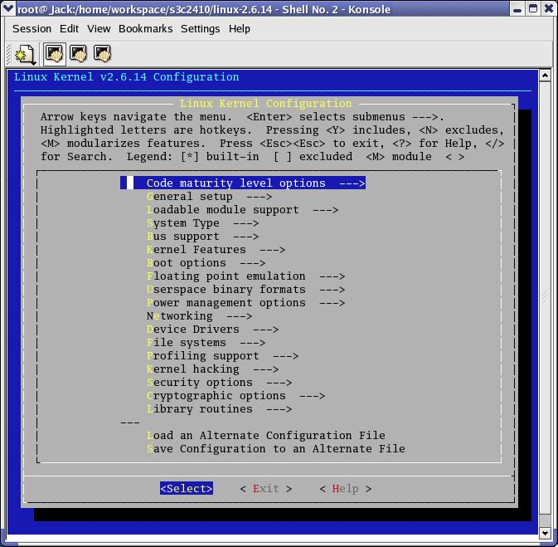
Embedded System

Slide 72
内核配置选项
在各级子菜单项种，选择相应的配置时，有 3 种选择，它们代表的含义分别如下。
Y－将该功能编译进内核。
N－不将该功能编译进内核。
M－将该功能编译成可以在需要时动态插入到内核中的模块。
Embedded System

Slide 73
内核配置选项
选择的原则是将与内核其他部分关系较远且不经常 使用的部分功能代码编译成为可加载模块，有利于减小内核的长度，减小内核消耗的内存，简化该功能相应的环境改变时对内核的影响；不需要的功能就不要选；与内核关系紧密而且经常使用的部分功能代码直接编译到内核中。
Embedded System

Slide 74
基本配置选项
相对于 Linux 2.4 内核，2.6 内核的配置菜单有了很大变化，而且随着版本的发展还有些 调整。下面以 Linux-2.6.14 内核版本为例，介绍主菜单选项和常用的配置选项的功能
Embedded System

Slide 75
基本配置选项
（1）“Code maturity level options”菜单包含配置控制代码成熟度的一些选项
CONFIG_EXPERIMENTAL 选项可以包含一些处于开发状态或者不成熟的代码或者驱动 程序。
（2）“General setup”菜单包含通用的一些配置选项 CONFIG_LOCALVERSION 可以定义附加的内核版本号。 CONFIG_SWAP 可以支持内存页交换（swap）的功能。 CONFIG_EMBEDDED 支持嵌入式 Linux 标准内核配置。 CONFIG_KALLSYMS 支持加载调试信息或者符号解析功能。
Embedded System

Slide 76
基本配置选项
（4）“System Type”菜单包含系统平台列表及其相关的配置选项 对于不同的体系结构，显示不同的提示信息。ARM 体系结构显示“ARM system type”。 CONFIG_ARCH_CLPS7500 是 Cirrus Logic PS7500FE 开发板的配置选项。 还有其他很多处理器和板子的配置选项，不一一说明。
...
（12）“Device Drivers”菜单包含各种设备驱动程序
这个菜单下面包含很多子菜单，几乎包含了所有的设备驱动程序。我们将在以后具体描述。
Embedded System

Slide 77
驱动程序配置选项
几乎所有 Linux 的设备驱动程序都在“Device Drivers”菜单下，它对设备驱动程序加以归类，放到子菜单下。
（1）“Generic Driver Options”菜单对应 drivers/base 目录的配置选项，包含 Linux 驱动程序基本和通用的一些配置选项
...
（5）“Block devices”菜单对应 drivers/block 目录的配置选项，包含软驱、RAMDISK 等驱动程序。
（10）“Character devices”菜单对应 drivers/char 目录的配置选项，包含各种字符设备驱动 程序。这个目录下的驱动程序很多。串口的配置选项也是从这个子菜单调用的，但是串口驱 动所在的目录是 drivers/serial。
对于特定的目标板，可以根据外围设备选择对应的驱动程序选项，然后才能在 Linux 系 统下使用相应的设备。
Embedded System

Slide 78
the end
Q&A
Embedded System

